Slide 1


Professores:
Celso Giusti
Daniel Manoel Filho
Marlon Palata Fanger Rodrigues
METODOLOGIAS ÁGEIS

Slide 2



METODOLOGIAS ÁGEIS
O que são?
São formas de organizar e gerenciar projetos com foco em entregas rápidas, colaboração entre equipes, adaptação às mudanças e melhoria contínua.
Ao invés de planejar tudo de uma vez, elas trabalham em ciclos curtos (SPRINTS), com testes, feedbacks e ajustes constantes.
São muito usadas no desenvolvimento de software.

Slide 3
METODOLOGIAS ÁGEIS
SCRUM
Criado por Jeff Sutherland e Ken Schwaber nos anos 1990
Usado principalmente em desenvolvimento de software
Também aplicável em outras áreas com necessidade de gestão ágil
Baseado em Sprints (ciclos curtos de trabalho de 1 a 4 semanas)
Objetivo: entregar partes do produto de forma incremental e frequente
Estimula flexibilidade, adaptação rápida e colaboração em equipe
Ideal para equipes multifuncionais que precisam entregar valor contínuo

Slide 4
METODOLOGIAS ÁGEIS
SCRUM:
O que é uma SPRINT?
Definição: Ciclo de trabalho com duração fixa (geralmente de 1 a 4 semanas) no qual a equipe Scrum se compromete a entregar um conjunto específico de tarefas
Até a conclusão nenhuma nova demanda é adicionada
Foco em completar aquilo que foi planejado no início.
Passos:
Planejamento da Sprint: define-se o que será feito.
Execução: equipe trabalha nas tarefas (com reuniões diárias – Daily Scrum).
Revisão: no final, apresenta-se o que foi feito ao cliente ou professor.
Retrospectiva: a equipe reflete sobre o que funcionou e o que pode melhorar.

Slide 5
METODOLOGIAS ÁGEIS
SCRUM:
Ciclo na prática
Planejamento do Sprint: tarefas do backlog
Execução com Daily meetings (reuniões rápidas)
Revisão e Retrospectiva ao final do Sprint
Exemplo: protótipo testado com usuários por Sprint

Slide 6
METODOLOGIAS ÁGEIS
RESUMO ATÉ AQUI (SCRUM):
✅ É uma estrutura ágil
✅ Usado principalmente em desenvolvimento de software
✅ Baseado em Sprints (ciclos curtos de trabalho de 1 a 4 semanas)
✅ Possui papéis específicos:
Product Owner
Scrum Master
Development Team

Slide 7
METODOLOGIAS ÁGEIS
KANBAN
Método visual de controle de tarefas em fluxo contínuo
Limite de tarefas em andamento (WIP)
Exemplo:
Quadro de tarefas A Fazer → Concluído

Slide 8
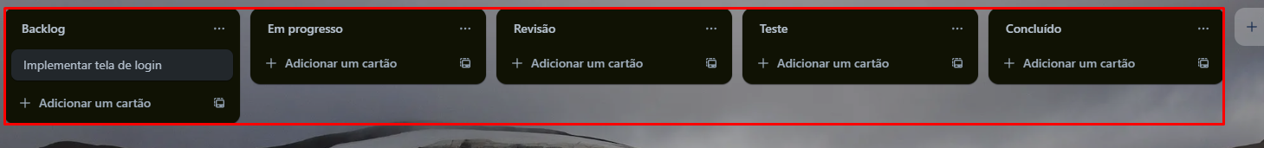
METODOLOGIAS ÁGEIS
KANBAN:
Estrutura do Quadro
Colunas: Backlog, Em Progresso, Teste, Concluído

Slide 9
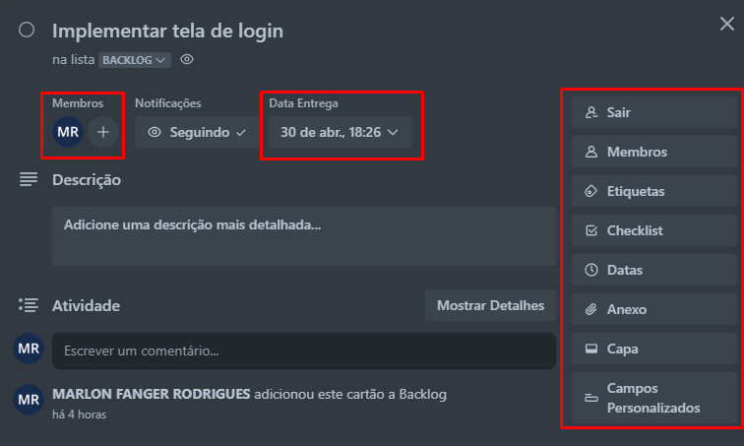
METODOLOGIAS ÁGEIS
KANBAN:
Estrutura do Quadro
Cartões: tarefas com prazos e responsáveis

Slide 10
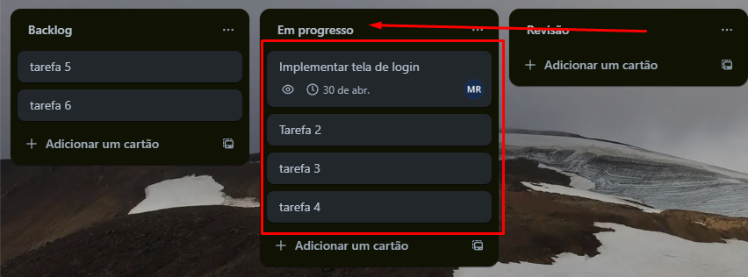
METODOLOGIAS ÁGEIS
KANBAN:
Estrutura do Quadro
Limites de WIP evitam sobrecarga e identificam gargalos

Slide 11
METODOLOGIAS ÁGEIS
KANBAN:
Gestão e Melhoria Contínua
Reuniões rápidas de alinhamento (stand-ups)
Métricas:
Lead Time (Tempo Total de Entrega)
Cycle Time (Tempo de Ciclo)
Feedback constante e análise de gargalos

Slide 12
METODOLOGIAS ÁGEIS
KANBAN:
Etapas
1. Listagem de Tarefas (Cartões):
Cada atividade vira um cartão, com nome, responsável e prazo.
2. Priorização:
Definir o que é mais urgente.
3. Mapeamento do Fluxo de Trabalho:
Colunas como “A Fazer”, “Em Progresso”, “Teste”, “Concluído”.
4. Limites de WIP (Work In Progress - Trabalho em Andamento):
Define quantas tarefas podem estar em execução ao mesmo tempo para evitar gargalos.

Slide 13
METODOLOGIAS ÁGEIS
RESUMO
✅ Scrum: Sprints curtos, entregas incrementais, papéis definidos
✅ Kanban: Fluxo contínuo e visual com foco em eficiência
✅ Ambas: Promovem agilidade, colaboração e melhoria contínua

Slide 14
ATIVIDADE
Metodologias ágeis
Criação do Trello
Antes de iniciarmos qualquer atividade vamos primeiro criar o TRELLO, lembrem-se que precisa ser na conta do SENAI de vocês (nome@aluno.senai.br)
Acessem o link: www.trello.com e façam o primeiro acesso.

Slide 15
ATIVIDADE
Metodologias ágeis
1
Desenvolvimento de um Mini Sistema de Controle de Tarefas Escolares
O que deve conter: Nome da funcionalidade, Descrição, Responsável pela tarefa, Prazo para entrega (data estimada), Prioridade (P0 a P3), Checklist (se for uma tarefa que precisa ser dividida em partes menores)
Estrutura do Quadro Kanban(TRELLO):
Nome do Cartão | Descrição do Cartão
Tela de Cadastro/Login | Permitir que o estudante crie uma conta e acesse o app com segurança
Adicionar Nova Tarefa | Campo onde o usuário digita o nome da tarefa, descrição e define data de entrega
Categorizar Tarefa | Opção para o aluno escolher uma categoria (ex: prova, dever, trabalho em grupo)
Marcar como Concluída | Ao finalizar a tarefa, ela pode ser marcada como feita e movida para lista de concluídas
Notificações e Alertas | Sistema que envia alerta antes do vencimento de uma tarefa
Integração com Calendário | Integração com o Google Agenda (simulada) para mostrar prazos no calendário
Tela de Visualização de Tarefas | Tela que mostra todas as tarefas organizadas por data e categoria
Modo Escuro | Opção para o usuário trocar entre tema claro e escuro
Feedback do Usuário | Criar uma tela onde o usuário possa enviar sugestões ou avisar problemas

Slide 16
METODOLOGIAS ÁGEIS
Referências
BECK, Kent et al. Manifesto para Desenvolvimento Ágil de Software. 2001. https://agilemanifesto.org
RUBIN, Kenneth S. Scrum Essencial. São Paulo: Alta Books, 2013.
KNIBERG, Henrik. Kanban e Scrum: obtendo o melhor de ambos. C4Media, 2010.
ATLASSIAN. Guia Kanban. https://www.atlassian.com/br/agile/kanban

Slide 17

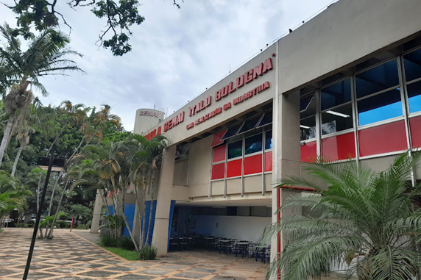
FOTO DA ESCOLA
ESCOLA SENAI ÍTALO BOLOGNA
Av. Goiás, 139
Telefone
(11) 2396-1999
Instagram
Facebok
@senai.itu
/senaisp.itu
Site
https://sp.senai.br/unidade/itu/

